Slide 1
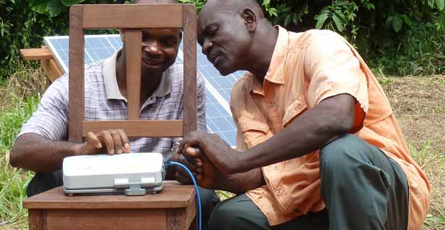
Herramientas “Software” para Traducción

Slide 2

“Software”
Gratuita
Recursos
Gratuitos
Almacenamiento
Gratuito
y el uso de WACS {servidores WACS}

Slide 3
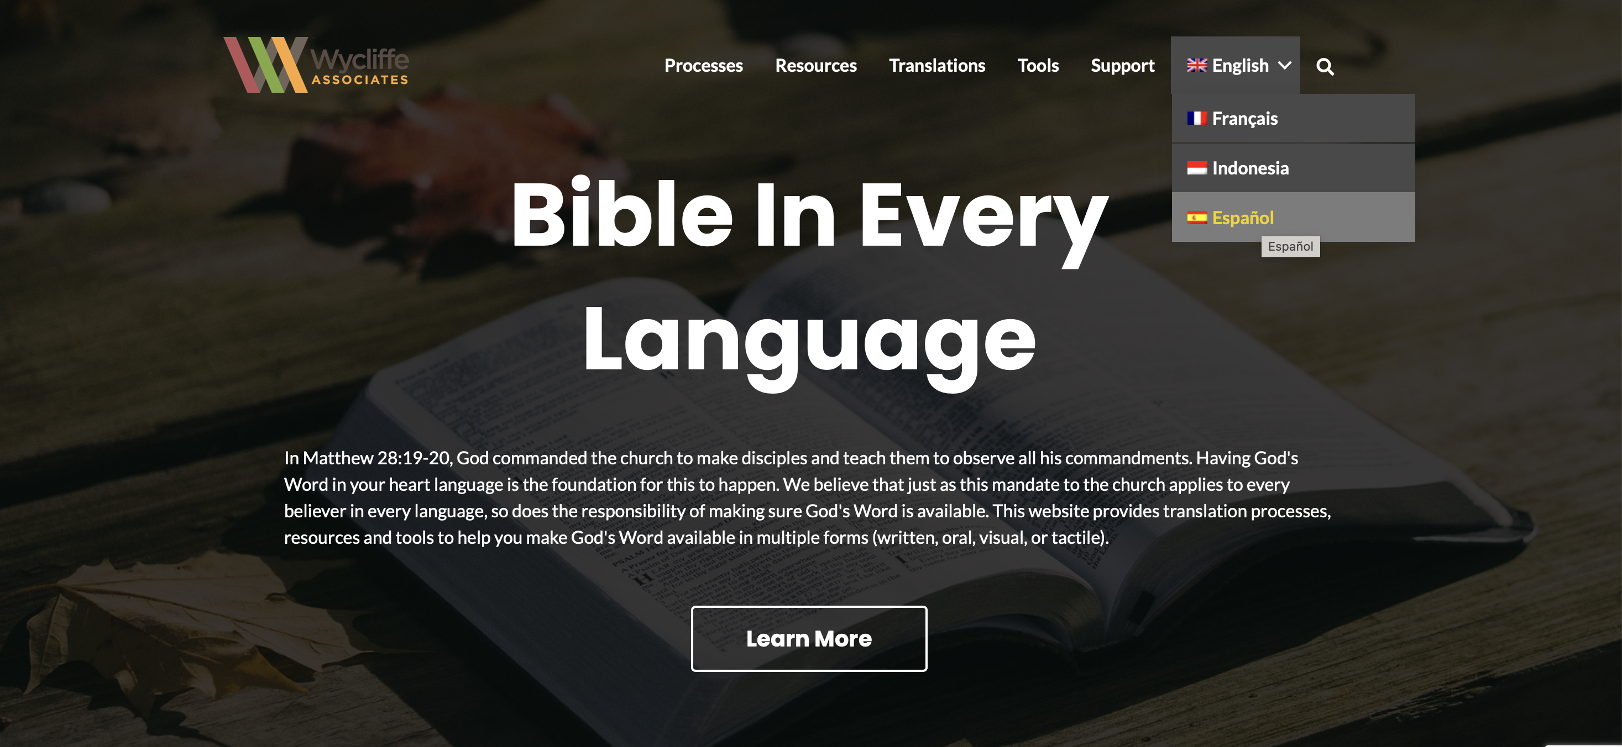
bibleineverylanguage.org

Slide 4
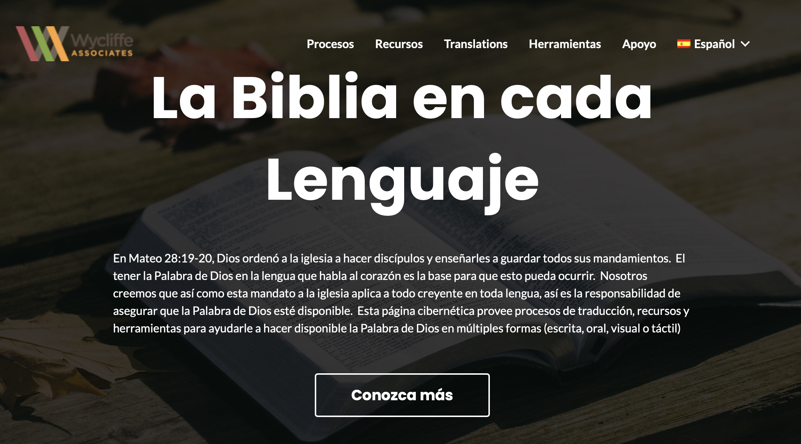
bibleineverylanguage.org

Slide 5



Formatos de Traducción
¿Sistema para escribir?
¿mp3 o dispositivo?
?
Escrito
Oral
Iglesia Local

Slide 6
?
¿Ha considerado…?

Slide 7




Herramientas Técnicas Gratuitas para Facilitar Traducciones Escritas

Slide 8
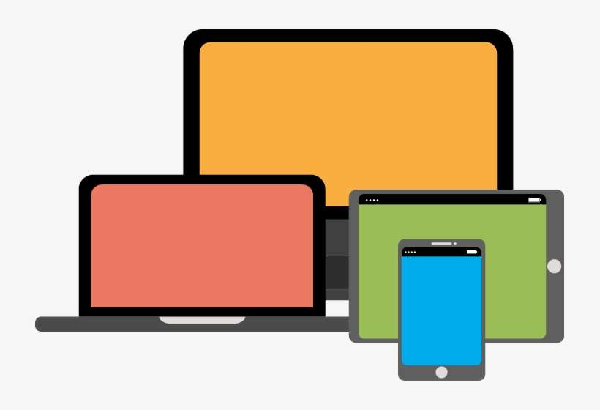




Descargable
1
2
Recursos de revisión están incluidos

Slide 9

Descargable
Recursos de revisión no están incluidos

Slide 10
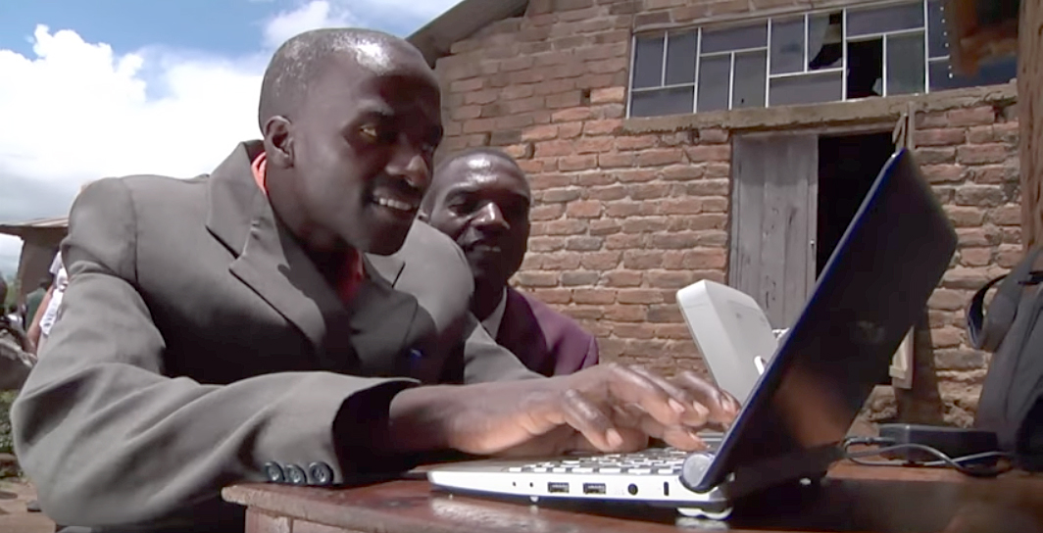
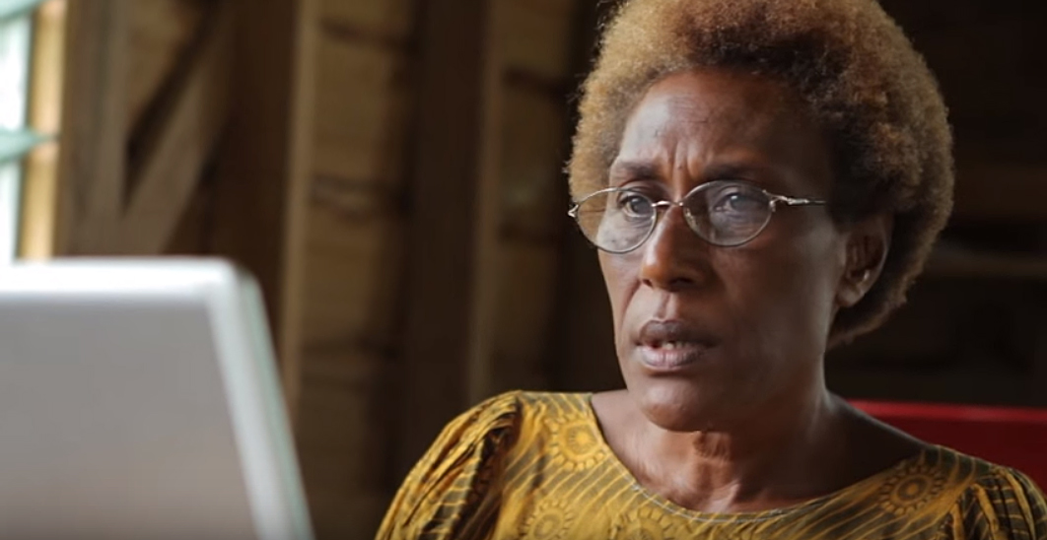
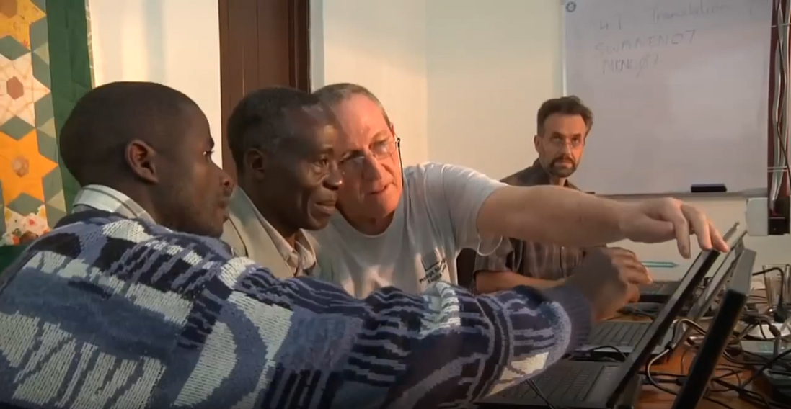
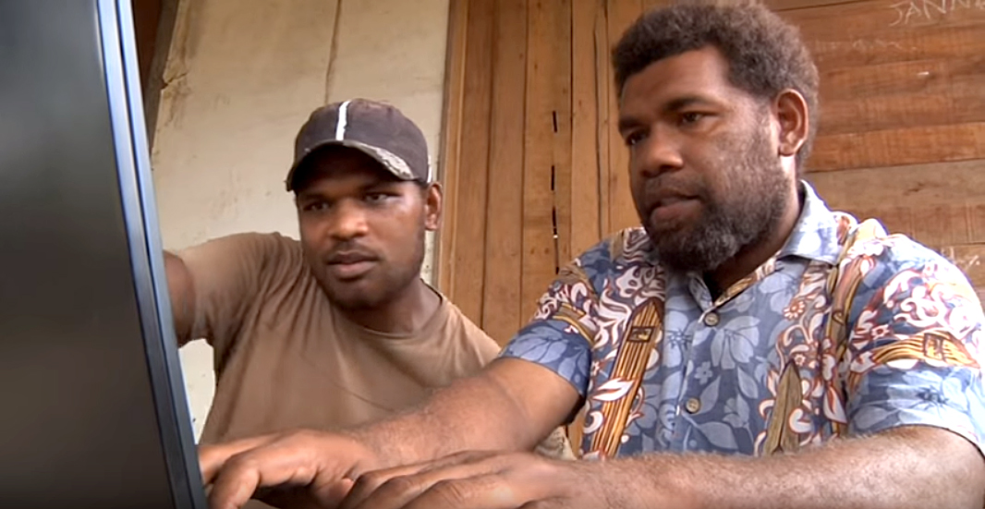
V-MAST Online
Recursos de revisión disponible en la red

Slide 11
Descargable
Solo una computadora necesaria
Recursos de revisión incluidos
Descargable
Uso más simple
Los recursos de revisión no están incluidos
Todos los traductores tienen que trabajar en línea
Los pasos de MAST están incorporados en el programa
Los recursos de revisión estan incluidos

Slide 12
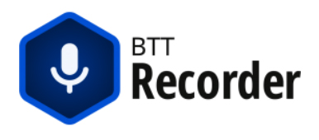

Herramientas Técnicas Gratuitas para las traducciones orales
Orature

Slide 13
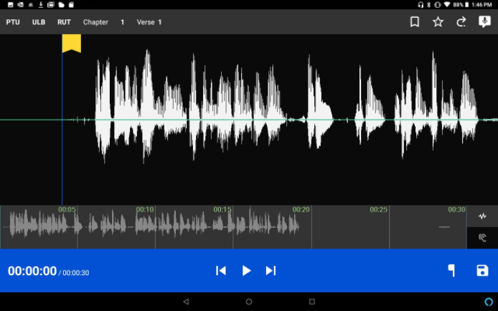
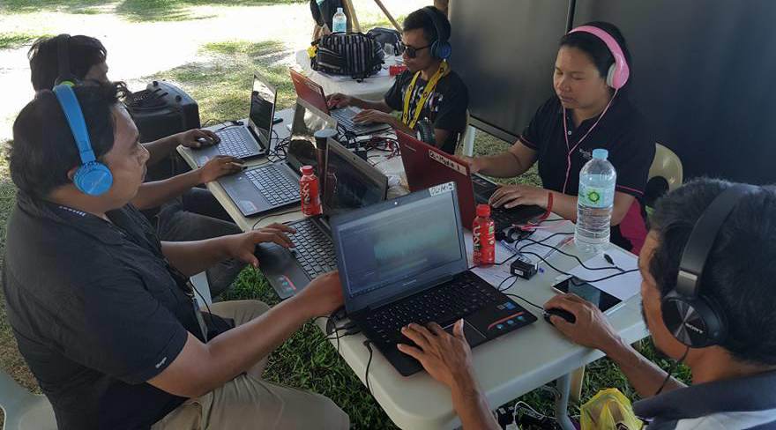

Slide 14
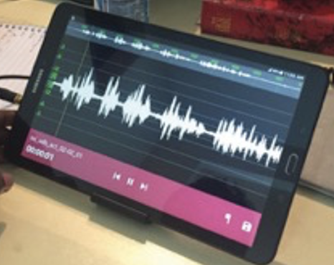
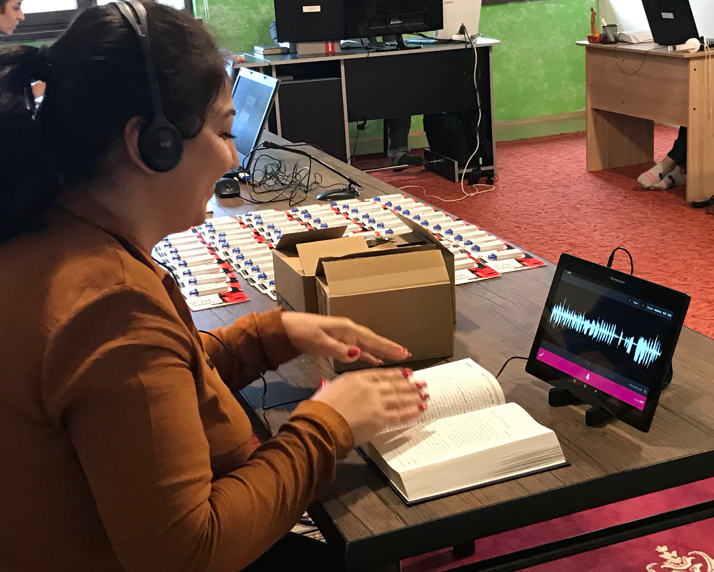
Orature

Slide 15
Uso más simple
Usuarios deben hacer descarga de los archivos de audio
Se puede utilizer para grabar traducciones escritas
Los archivos de audio ya están incorporados en el programa
Orature

Slide 16
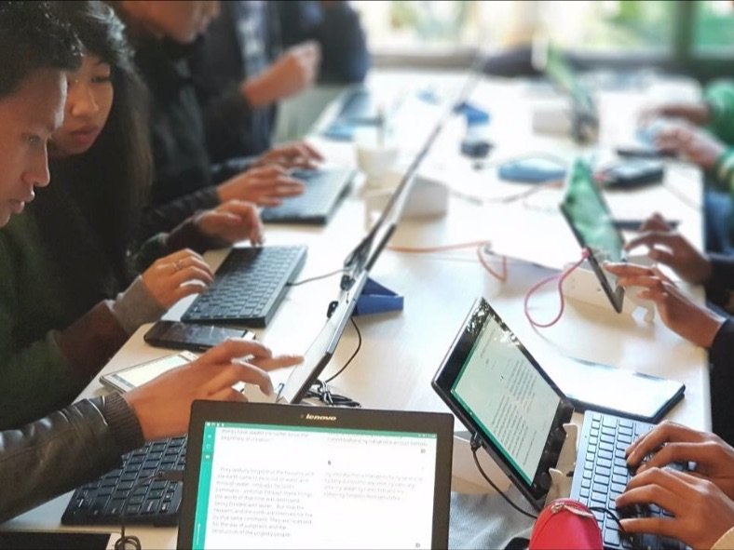
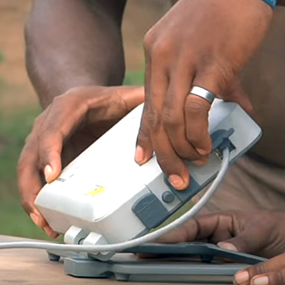
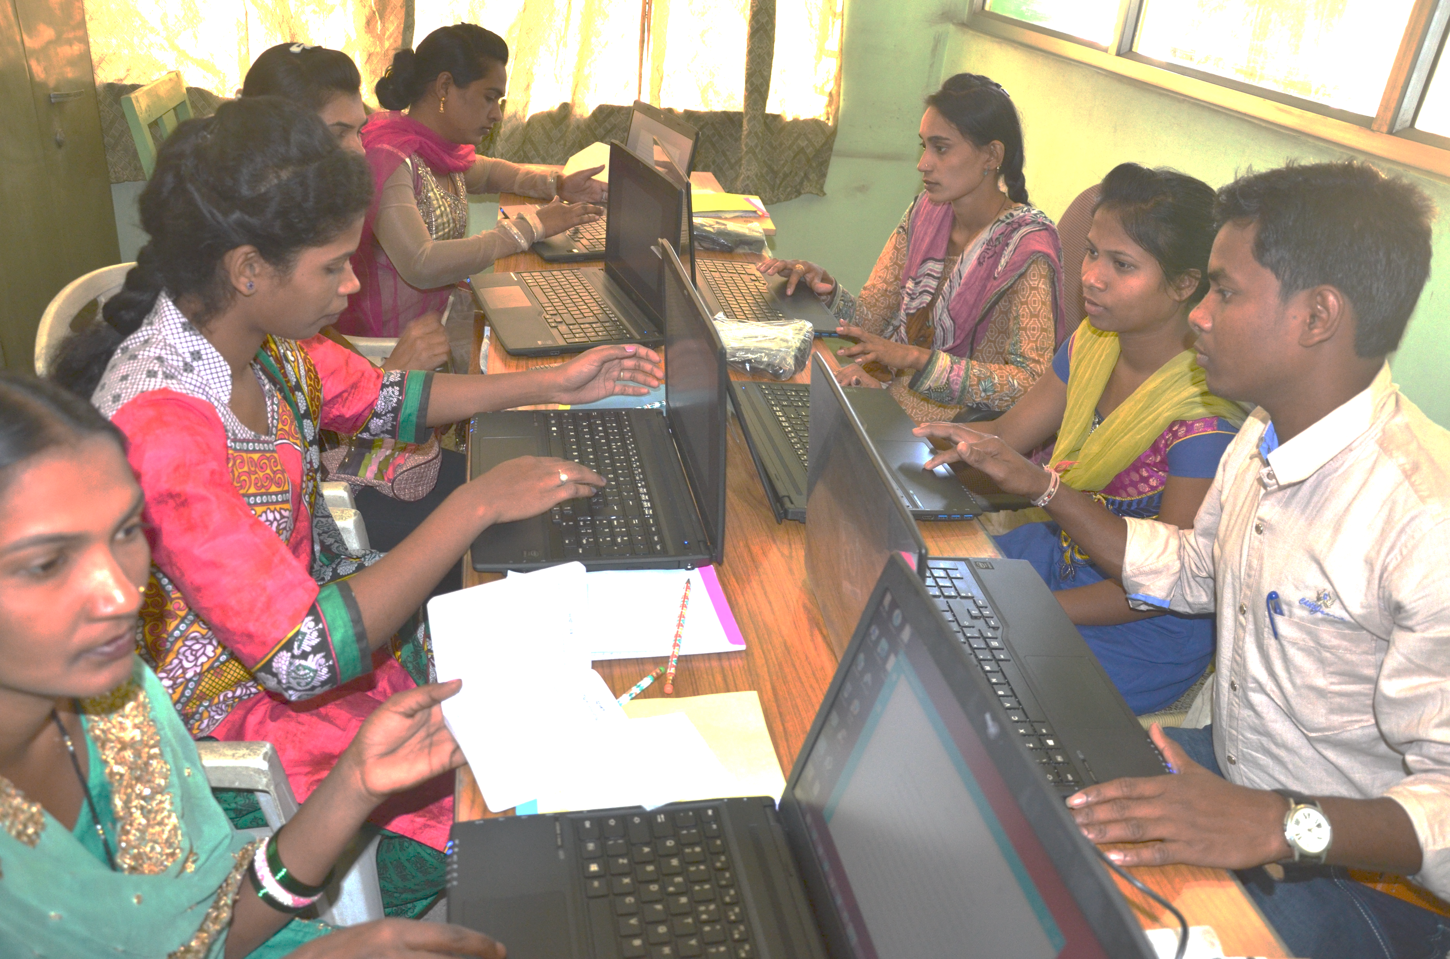
?
Considere:
Accesibilidad a computadoras
¿Cuál seria major?
Accesibilidad al internet {redes}
El nivel de conocimento del uso de computadoras

Slide 17
Orature

Slide 18

?
¿Beneficios?
¿Retos?
Iglesia Local
Salmo 102:18

Slide 19


